Slide 1
JAK ZOSTAĆ HONOROWYM DAWCĄ KRWI

Slide 2
KILKA RAD NA TEMAT ODDAWANIA KRWI

Slide 3
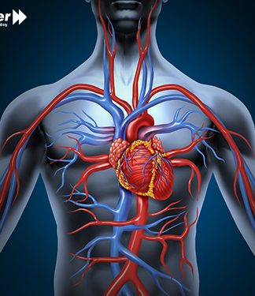
KRWI NIE MOŻNA WYPRODUKOWAĆ
Krew jest tak cenna, gdyż nauka nie zna sposobu na jej laboratoryjne pozyskanie.
Jedyną fabryką krwi jest ludzki organizm.
Każda grupa krwi jest jednakowo cenna.

Slide 4
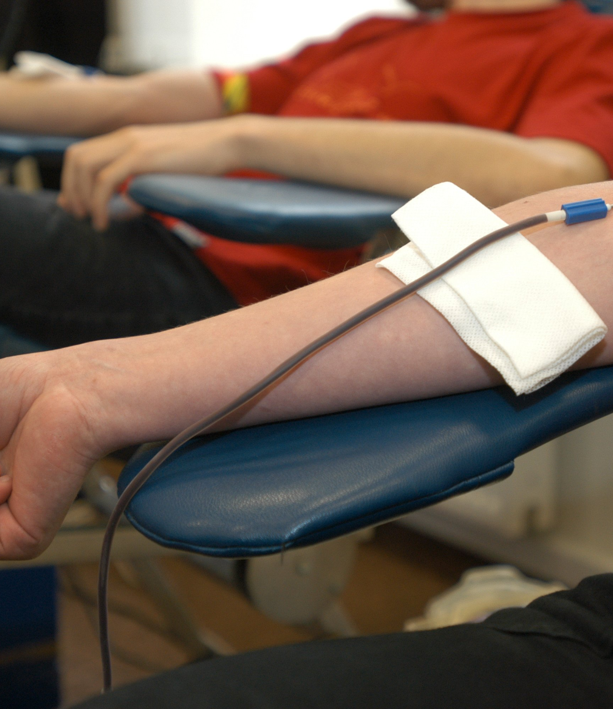
ODDAWANIE KRWI JEST BEZPIECZNE
Krew jest pobierana przy użyciu sprzętu jednorazowego użytku, przez profesjonalny personel medyczny, w sterylnych warunkach.
Oddając krew niczym nie ryzykujesz.

Slide 5
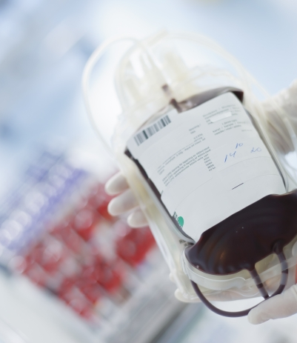
ODDANIE JEDNEJ JEDNOSTKI KRWI
JEST OBOJĘTNE DLA ZDROWIA Dorosłego CZŁOWIEKA
Jednorazowo jest pobierane jedynie 450 ml krwi. Już po 2-3 godzinach ilość krwi w organizmie się wyrównuje. Oddanie krwi nie powoduje żadnych skutków ubocznych.

Slide 6
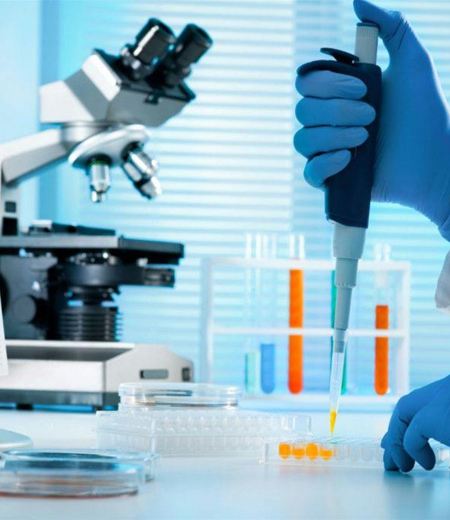
NIE TRZEBA ZNAĆ SWOJEJ GRUPY KRWI ANI WYKONYWAĆ SPECJALISTYCZNYCH BADAŃ NA WŁASNĄ RĘKĘ
Każdy, kto chce oddać krew, jest najpierw poddawany medycznej kontroli stanu zdrowia. Większość z nas to potencjalni dawcy krwi. Istnieją jednak pewne ograniczenia, np. wiekowe [krwiodawcą może być osoba w wieku 18-65 lat] i medyczne [choroby, przyjmowane leki lub inne]

Slide 7

ODDAWANIE KRWI
NIE UZALEŻNIA
Organizm człowieka produkuje dokładnie tyle krwi, ile potrzebuje. U stałych dawców krwi nie występuje zjawisko nadprodukcji, zatem nie można się uzależnić od jej oddawania.

Slide 8
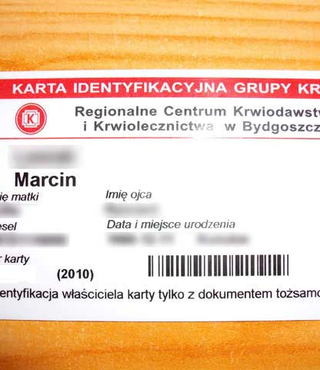
KREW ODDAJE SIĘ NIEODPŁATNIE
Krew to bezinteresowny i bezcenny dar życia. Jako dawca krwi możesz jednak liczyć na różne przywileje m. in.: regularne badania, posiłek regeneracyjny [8 czekolad], dzień wolny od pracy, rozliczenie kosztów dojazdu do punktu krwiodawstwa. Określoną kwotę [130 zł za 1 litr krwi] możesz także odliczyć od dochodu jako darowiznę na cele krwiodastwa.

Slide 9
NA TWOJĄ KREW CZEKAJĄ CHORZY
ukończyłeś 18 rok życia, nie przekroczyłeś 65 roku życia,
ważysz więcej niż 50 kg,
cieszysz się dobrym zdrowiem,
nie chorowałeś na żółtaczkę, kiłę, w ciągu ostatniego półrocza nie miałeś wykonanego zabiegu operacyjnego, tatuażu, przekłucia uszu lub innych części ciała...

Slide 10
Zostań honorowym dawcą krwi
ZGŁOŚ SIĘ:
wypoczęty,
po lekkim ubogo-tłuszczowym posiłku,
z dokumentem ze zdjęciem stwierdzającym tożsamość, wraz z
numerem PESEL i adresem zamieszkania/ zameldowania (np.
dowód osobisty, prawo jazdy),
dzień wcześniej i w dniu oddania krwi nie spożywaj alkoholu lub
innych środków zmieniających nastrój,
ogranicz palenie papierosów,
zadbaj o nawodnienie organizmu.

Slide 11
DROGa dawcy
rejestracja dawcy z dokumentem tożsamości (wypełnienie
kwestionariusza),
badanie laboratoryjne (oznaczenie poziomu hemoglobiny),
badanie lekarskie uwzględniające wyniki badań
laboratoryjnych, ocena informacji zawartych w
kwestionariuszu, kwalifikacja,
pobór krwi 450 ml (max do 12 min).
regeneracja sił - pozostanie na miejscu bez wykonywania
gwałtownych ruchów (krótki odpoczynek),
odbiór ekwiwalentu kalorycznego,
i Ogromna Satysfakcja!

Slide 12
Po oddaniu krwi przysługuje
dzień wolny od pracy i nauki,
w uzasadnionych przypadkach zwrot kosztów podróży do
najbliższej placówki Służby Krwi,
ekwiwalent energetyczny (np. czekolady),
wyniki badań wykonane z Twojej krwi,
odliczenie rocznej darowizny krwi od podstawy opodatkowania.

Slide 13
Jeśli oddasz honorowo co najmniej 5 litrów krwi (kobiety) lub 6 litrów (mężczyźni) otrzymasz tytuł Zasłużonego Honorowego Dawcy Krwi.
Tytuł ten upoważnia do otrzymania bezpłatnych leków podstawowych i uzupełniających oraz do korzystania ze świadczeń opieki zdrowotnej i usług farmaceutycznych udzielanych w aptekach poza kolejnością.

Slide 14
Po oddaniu krwi
w przypadku wystąpienia w ciągu 48 godzin od pobrania krwi jakichkolwiek objawów chorobowych, zawiadom telefonicznie właściwe RCKiK lub Oddział Terenowy,
unikaj w tym dniu większego wysiłku fizycznego,
jeśli poczujesz się słabo poinformuj o tym fakcie osobę z najbliższego otoczenia, powiedz, że oddawałeś krew i poproś o pomoc,
najlepiej połóż się z nogami ułożonymi wyżej lub z głową między kolanami, kilka razy głęboko zakasłaj, rozluźnij odzież.

Slide 15
Młodzi naukowcy z Wydziału Inżynierii Chemicznej i Procesowej Politechniki Warszawskiej stworzyli substancję podobną do krwi. Ma kolor mleka, konsystencję zawiesiny, nie ma żadnego zapachu. Zupełnie nie przypomina pierwowzoru.

Slide 16
Zawiesina ma jednak zdolność transportowania cząstek tlenu oraz dwutlenku węgla. Zastępuje więc erytrocyty – czerwone krwinki, które w normalnych warunkach są za to odpowiedzialne. Sztuczna krew nie zastąpi prawdziwej we wszystkich funkcjach, ale w sytuacjach awaryjnych może zasilać organizm w tlen i odbierać dwutlenek węgla. Skład substancji jest oparty na perfluorowęglach (PFC).

Slide 17
Może być przetaczana praktycznie każdemu pacjentowi – nie ma grupy, jest uniwersalna. Jest też produktem sztucznym, można ją produkować w fabryce. Co ciekawe, da się ją liofilizować – czyli wysuszyć i zredukować do roli proszku, który następnie wystarczy zalać wyjałowioną wodą. Termin przydatności sztucznej krwi może wynosić nawet 2 lata. Tymczasem ta prawdziwa już po trzech tygodniach przechowywania zaczyna tracić swoje właściwości przenoszenia tlenu, po sześciu – nadaje się do wyrzucenia.

Slide 18
Zespół zajmujący się sztuczną krwią tworzy pięć osób: prof. Tomasz Ciach, Agata Stefanek, Kamil Kopeć, Magdalena Dresler i Joanna Graffstein. Prof. Ciach prowadzi badania na pograniczu inżynierii, inżynierii chemicznej i chemii i biologii medycyny, w ścisłej współpracy z lekarzami. Mówi, że to oni dostarczają mu problemów, on próbuje je jedynie rozwiązać. Prof. Ciach wcześniej opatentował m.in. biofunkcjonalne pokrycia cewników i stentów (antybakteryjne czy wydzielające leki).

Slide 19
Wynalazek spełnia najważniejszą funkcję krwi – przenosi tlen i dwutlenek węgla. Naturalne krwinki mają ok. 7 mikrometrów średnicy, syntetyczne – 5. Hemoglobina, czyli białko zawarte w erytrocytach, wiąże tlen przy pomocy jonu żelaza zawartego w cząsteczce hemu, w substytucie krwi tlen rozpuszcza się fizycznie, nie jest połączony wiązaniami chemicznymi z nośnikiem. Okazało się, że jest to rozwiązanie skuteczniejsze – zawiesina z Politechniki transportuje więcej tlenu niż prawdziwa krew.

Slide 20
Kolejną jej zaletą jest możliwość szybkiego podania każdemu pacjentowi – np. z silnym krwawieniem po wypadku. Dzięki temu jego własna krew zyskuje sprzymierzeńca w podtrzymywaniu funkcji organizmu a także produkcji krwinek.

Slide 21
Prawdopodobnie będzie się też świetnie nadawać do przechowywania i transportu organów do przeszczepu. Dziś maksymalny czas na dowiezienie serca do dawcy to od 4 do 6 godzin, nerki – 30 – 40 godzin. Sztuczna krew może pozwolić przesunąć te granice dużo dalej.

Slide 22
Czy to oznacza, że niedługo będziemy mogli zastąpić naszą krew wytworzoną w laboratorium cieczą? Jeśli nawet, to nieprędko. Wynalazek naszych naukowców ma jedynie wspomagać medycynę w różnych przypadkach. Sztuczne krwinki są tak zaprojektowane, że ulegają biodegradacji po kilku tygodniach. Poza tym zespół pod kierownictwem prof. Ciacha prowadzi odpowiednie testy na zwierzętach, potem przyjdzie czas na dokładne sprawdzenie jak sztuczna krew sprawdza się u ludzi.

